Slide 1

INCONTRO CON I COMUNI
Piano Territoriale di Area Vasta - Piacenza | 13 LUGLIO 2021

Slide 2
IL PTAV: QUESTO SCONOSCIUTO
La legge 24/17, un cambio di paradigma nella pianificazione territoriale e urbanistica: centralità della dimensione strategica e della valutazione
PTAV
STRATEGIA
VALUTAZIONE
COERENZA
COMPETENZA
CONFORMAZIONE
VINCOLI
CONFORMITA’
GERARCHIA

Slide 3
RUOLO E FUNZIONI DEL PTAV
Attraverso il PTAV i «soggetti di area vasta» esercitano la funzione di pianificazione strategica di area vasta e di coordinamento delle scelte urbanistiche strutturali dei Comuni che incidano su interessi pubblici e che esulano dalla scala locale
a) definiscono gli indirizzi strategici di assetto e cura del territorio e dell'ambiente, in coerenza con gli obiettivi strategici regionali stabiliti dal PTR;
b) possono stabilire l'assegnazione ai Comuni di quote differenziate di capacità edificatoria ammissibile (3%) tenendo conto della sostenibilità ambientale e territoriale degli insediamenti;
c) disciplinano gli insediamenti di rilievo sovracomunale;
d) possono individuare ambiti di fattibilità delle opere e infrastrutture di rilievo sovracomunale;
e) possono individuare i servizi ecosistemici ed ambientali forniti dai sistemi ambientali presenti nell'ambito territoriale di propria competenza.
Trova applicazione l'articolo 41, comma 4, in merito al carattere necessariamente ideogrammatico della cartografia relativa ai contenuti strategici del PTAV.

Slide 4
RUOLO E FUNZIONI DEL PTAV
STRATEGIA
VISIONE ESPLICITA E CONDIVISA DEL FUTURO DEL TERRITORIO PROVINCIALE
SCELTE, AZIONI, PROGETTI PER REALIZZARE IL FUTURO DESIDERATO
DOMANDE
DOVE VOGLIAMO ANDARE?
COME SIAMO POSIZIONATI?
QUALI SONO I TRENDS DEL NOSTRO TERRITORIO, OSSIA IN QUALE DIREZIONE STIAMO ANDANDO
OCCORRE CAMBIARE? E SE SI COME?

Slide 5
RUOLO E FUNZIONI DEL PTAV
PROGETTI
SCELTE
PUG
ACCORDI OPERATIVI
STRATEGIA
VALUTAZIONE

Slide 6
IL PERCORSO COMPIUTO
Approva i DOCUMENTI PER LA CONSULTAZIONE PRELIMINARE:
Obiettivi strategici e azioni
Quadro conoscitivo diagnostico
Valsat Preliminare
Istituisce l’UFFICIO DI PIANO
ATTO DEL PRESIDENTE
13 NOVEMBRE 2019
ATTO DEL PRESIDENTE
1O MAGGIO 2021
ATTO CONSIGLIO PROVINCIALE
30 SETTMEBRE 2020
Approva gli OBIETTIVI STRATEGI

Slide 7
PERCORSO LOGICO DELLA DOCUMENTAZIONE PRELIMINARE
DIAGNOSI PRELIMINARE
VISIONE
OBIETTIVI STRATEGICI
Identificazione e Analisi dei Sistemi Funzionali
Analisi di vulnerabilità e resilienza
Mappatura preliminare servizi ecosistemici
Individuazione Sistemi Territoriali
 | SISTEMI TERRITORIALI
OBIETTIVI STATEGICI | AZIONI
VALSAT PRELIMINARE

Slide 8
DOCUMENTAZIONE PRELIMINARE
OBIETTIVI STRATEGICI E AZIONI
SOTTOSISTEMI FUNZIONALI
  ELEMENTI VEGETAZIONALI
  RETE ECOLOGICA
  AREE NATURALI PROTETTE
  RISORSE IDRICHE
  ELEMENTI E LETTURA DEL PAESAGGIO
  USO DEL SUOLO E POTENZIALITÀ AI FINI AGRO-FORESTALI
  ATTIVITÀ AGRICOLE
  RISCHIO IDRAULICO
  RISCHIO DISSESTO
  RISCHIO SISMICO
  RISCHIO INDUSTRIALE
  CLIMA
  INQUINAMENTO ACUSTICO
  INQUINAMENTO ELETTROMAGNETICO
  INQUINAMENTO LUMINOSO
  QUALITÀ DELLA VITA
  SERVIZI IDRICI
  RIFIUTI
  ENERGIA
  EMISSIONI IN ATMOSFERA E QUALITÀ DELL’ARIA
  DINAMICA DEL CONSUMO DI SUOLO
  TERRITORIO URBANIZZATO E PREVISIONI DEGLI STRUMENTI URBANISTICI
  AREE DISMESSE E RIGENERAZIONE URBANA
  DOTAZIONI DI SERVIZI, ACCESSIBILITÀ E RANGO DEI CENTRI
  AREE PRODUTTIVE E LOGISTICHE DI RILIEVO SOVRACOMUNALE
  POLI FUNZIONALI E INSEDIAMENTI COMMERCIALI
  CONNETTIVITÀ
  POPOLAZIONE
  CONDIZIONI ABITATIVE
  REDDITI E RICCHEZZA
  VULNERABILITÀ
  SISTEMA PRODUTTIVO
  MERCATO DEL LAVORO
  COMMERCIO
  TURISMO
  SISTEMA DELLA MOBILITÀ
  MOBILITÀ PUBBLICA
  PENDOLARISMO
  SICUREZZA STRADALE
  GOVERNANCE
Allegato Quadro di sintesi dei fattori di qualità/resilienza e di criticità/vulnerabilità dei sistemi funzionali
Allegato Carta degli obiettivi e delle azioni
SISTEMI FUNZIONALI
  RISORSE NATURALI
  PAESAGGIO
  AGRICOLTURA
  RISCHI NATURALI E INDUSTRIALI
  BENESSERE AMBIENTALE E PSICOFISICO
  METABOLISMO URBANO E TERRITORIALE
  URBANIZZAZIONE E CONSUMO DI SUOLO
  INSEDIAMENTI E DOTAZIONI DI RILIEVO PROVINCIALE
  DEMOGRAFIA
  ECONOMIA
  MOBILITÀ E ACCESSIBILITÀ
  GOVERNANCE
QUADRO CONOSCITIVO
VALSAT
▪ Allegato 1.A - Elementi per la distribuzione territoriale e quantificazione dei Servizi Ecosistemici
▪ Allegato 2.A - Individuazione degli Obiettivi degli strumenti di pianificazione e programmazione
sovraordinati
▪ Allegato 2.B - Valutazione preliminare della coerenza degli Schemi di azioni del PTAV con gli
Obiettivi programmatici e pianificatori internazionali, nazionali e regionali
▪ Allegato 2.C – Valutazione preliminare degli effetti delle Previsioni di Piano
Tavola T.1 - Analisi dei Servizi ecosistemici - Sistema funzionale Risorse naturali
Tavola T.2 - Analisi dei Servizi ecosistemici - Sistema funzionale Paesaggio
Tavola T.3 - Analisi dei Servizi ecosistemici - Sistema funzionale Rischi naturali e industriali
Tavola T.4 - Analisi dei Servizi ecosistemici - Sistema funzionale Benessere ambientale e psicofisico
Tavola T.5 - Analisi dei Servizi ecosistemici - Sistema funzionale Metabolismo urbano e territoriale
Allegato…
Allegato…
…

Slide 9
QUADRO CONOSCITIVO - SCHEMA DI ANALISI DEI SISTEMI FUNZIONALI
Scheda di sintesi
Quadro di riferimento
Servizi ecosistemici forniti
Qualità/Resilienza
Fonti informative
Allegati di approfondimento

Slide 10
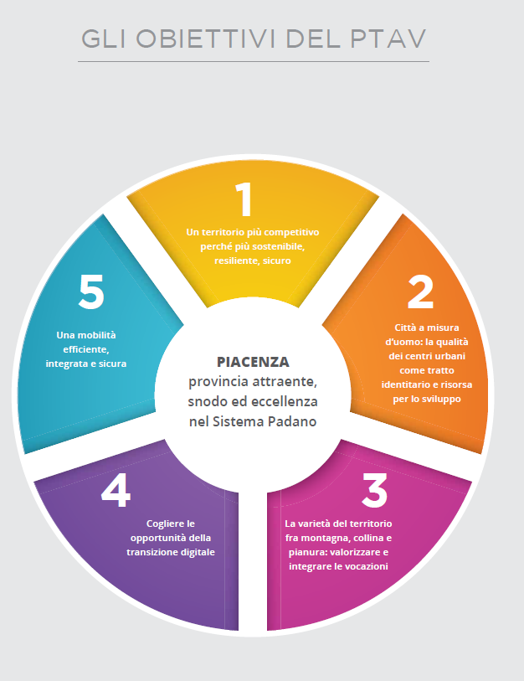
GLI OBIETTIVI STRATEGICI E LA VISIONE

Slide 11
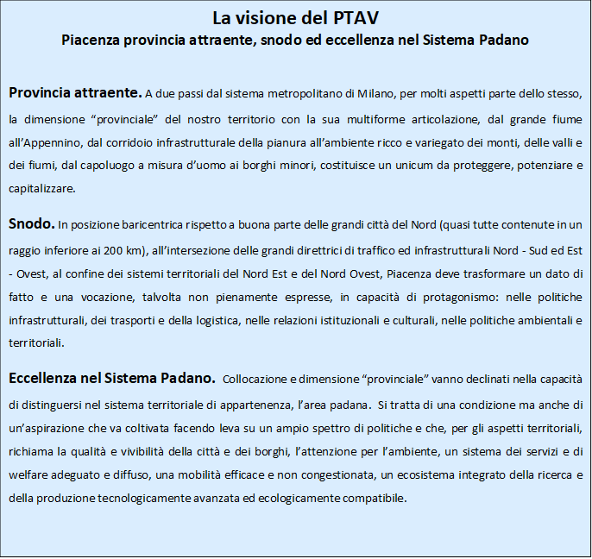
LA VISIONE

Slide 12
PILLOLE DI DIAGNOSI TERRITORIALE
IERI E OGGI
Situazione attuale |  | PTCP 2010
Tasso di disoccupazione 2018 | 5,6 | Tasso di disoccupazione 2007 | 2,2%
Saldo demografico decennale (media annua 2009-2018) | + 752 | Saldo demografico decennale (media annua 1998-2007) | +1963
Popolazione residente prevista al 2035 | 284.313 | Popolazione residente prevista al 2028 | 317.054
Incidenza percentuale degli immigrati (2018) | 14,7 | Incidenza percentuale degli immigrati (2007) | 10%
Variazione delle forze in età da lavoro al 2028 | -1,3% | Variazione delle forze in età da lavoro al 2028 | +12%
Variazione del valore aggiunto 2007-2017 - PC | + 6,9% | Variazione del valore aggiunto 1996-2006 - PC | +17%
Variazione del valore aggiunto 2007-2017 - ER | +15,7% | Variazione del valore aggiunto 1996-2006 - ER | +14%
Variazione del valore aggiunto pro-capite 2007-2017 - PC | +4,3% | Variazione del valore aggiunto pro-capite 1996 - 2006- PC | +19%
Variazione del valore aggiunto pro-capite 2007-2017 - ER | +10,4% | Variazione del valore aggiunto pro-capite 1996-2006 - ER | +11%
N° di superamenti della qualità dell'aria (PM10) 2017 | 83 | N° di superamenti della qualità dell'aria (PM10) 2008 | 85

Slide 13
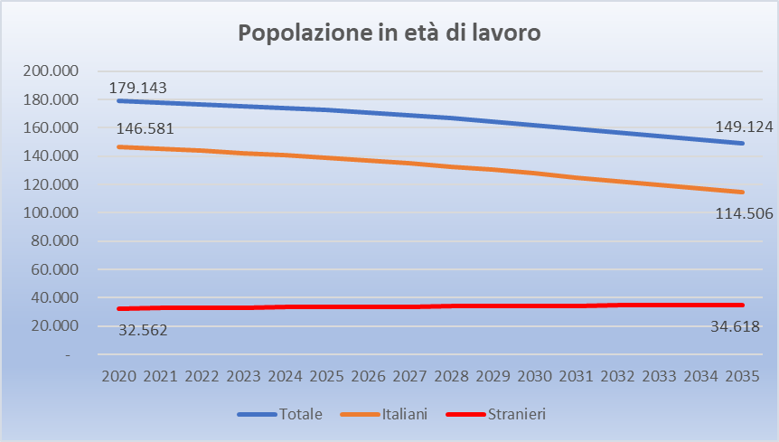
PILLOLE DI DIAGNOSI TERRITORIALE
UNO SGUARDO SUL FUTURO
popolazione
Saldo naturale costantemente negativo
Bassi tassi nuzialità e natalità
Alta incidenza immigrati (15%) rispetto a media regionale (12%) e nazionale (9%)
Saldo migratorio positivo ma in forte riduzione
Invecchiamento popolazione
Spopolamento aree interne
Elevata vulnerabilità socio economica delle are interne
Tenuta demografica in alcuni centri della prima fascia appenninica
Resilienza del sistema sociale in termini di livelli di istruzione, servizi all’infanzia, partecipazione alla vita politica, parità di genere
Pressione sul welfare
Contrazione rapidamente crescente delle forze di lavoro
Crescente domandi di alloggi per nuove tipologie nuclei famigliari (anziani soli, single, separati/divorziati, immigrati) spesso in difficoltà economiche
Proiezione al 2035 della attuale fotografia della popolazione:
Residenti in età di lavoro – 30.000
Residenti italiani in età di lavoro – 32.000
Stranieri in età di lavoro dal 18% al 23%

Slide 14
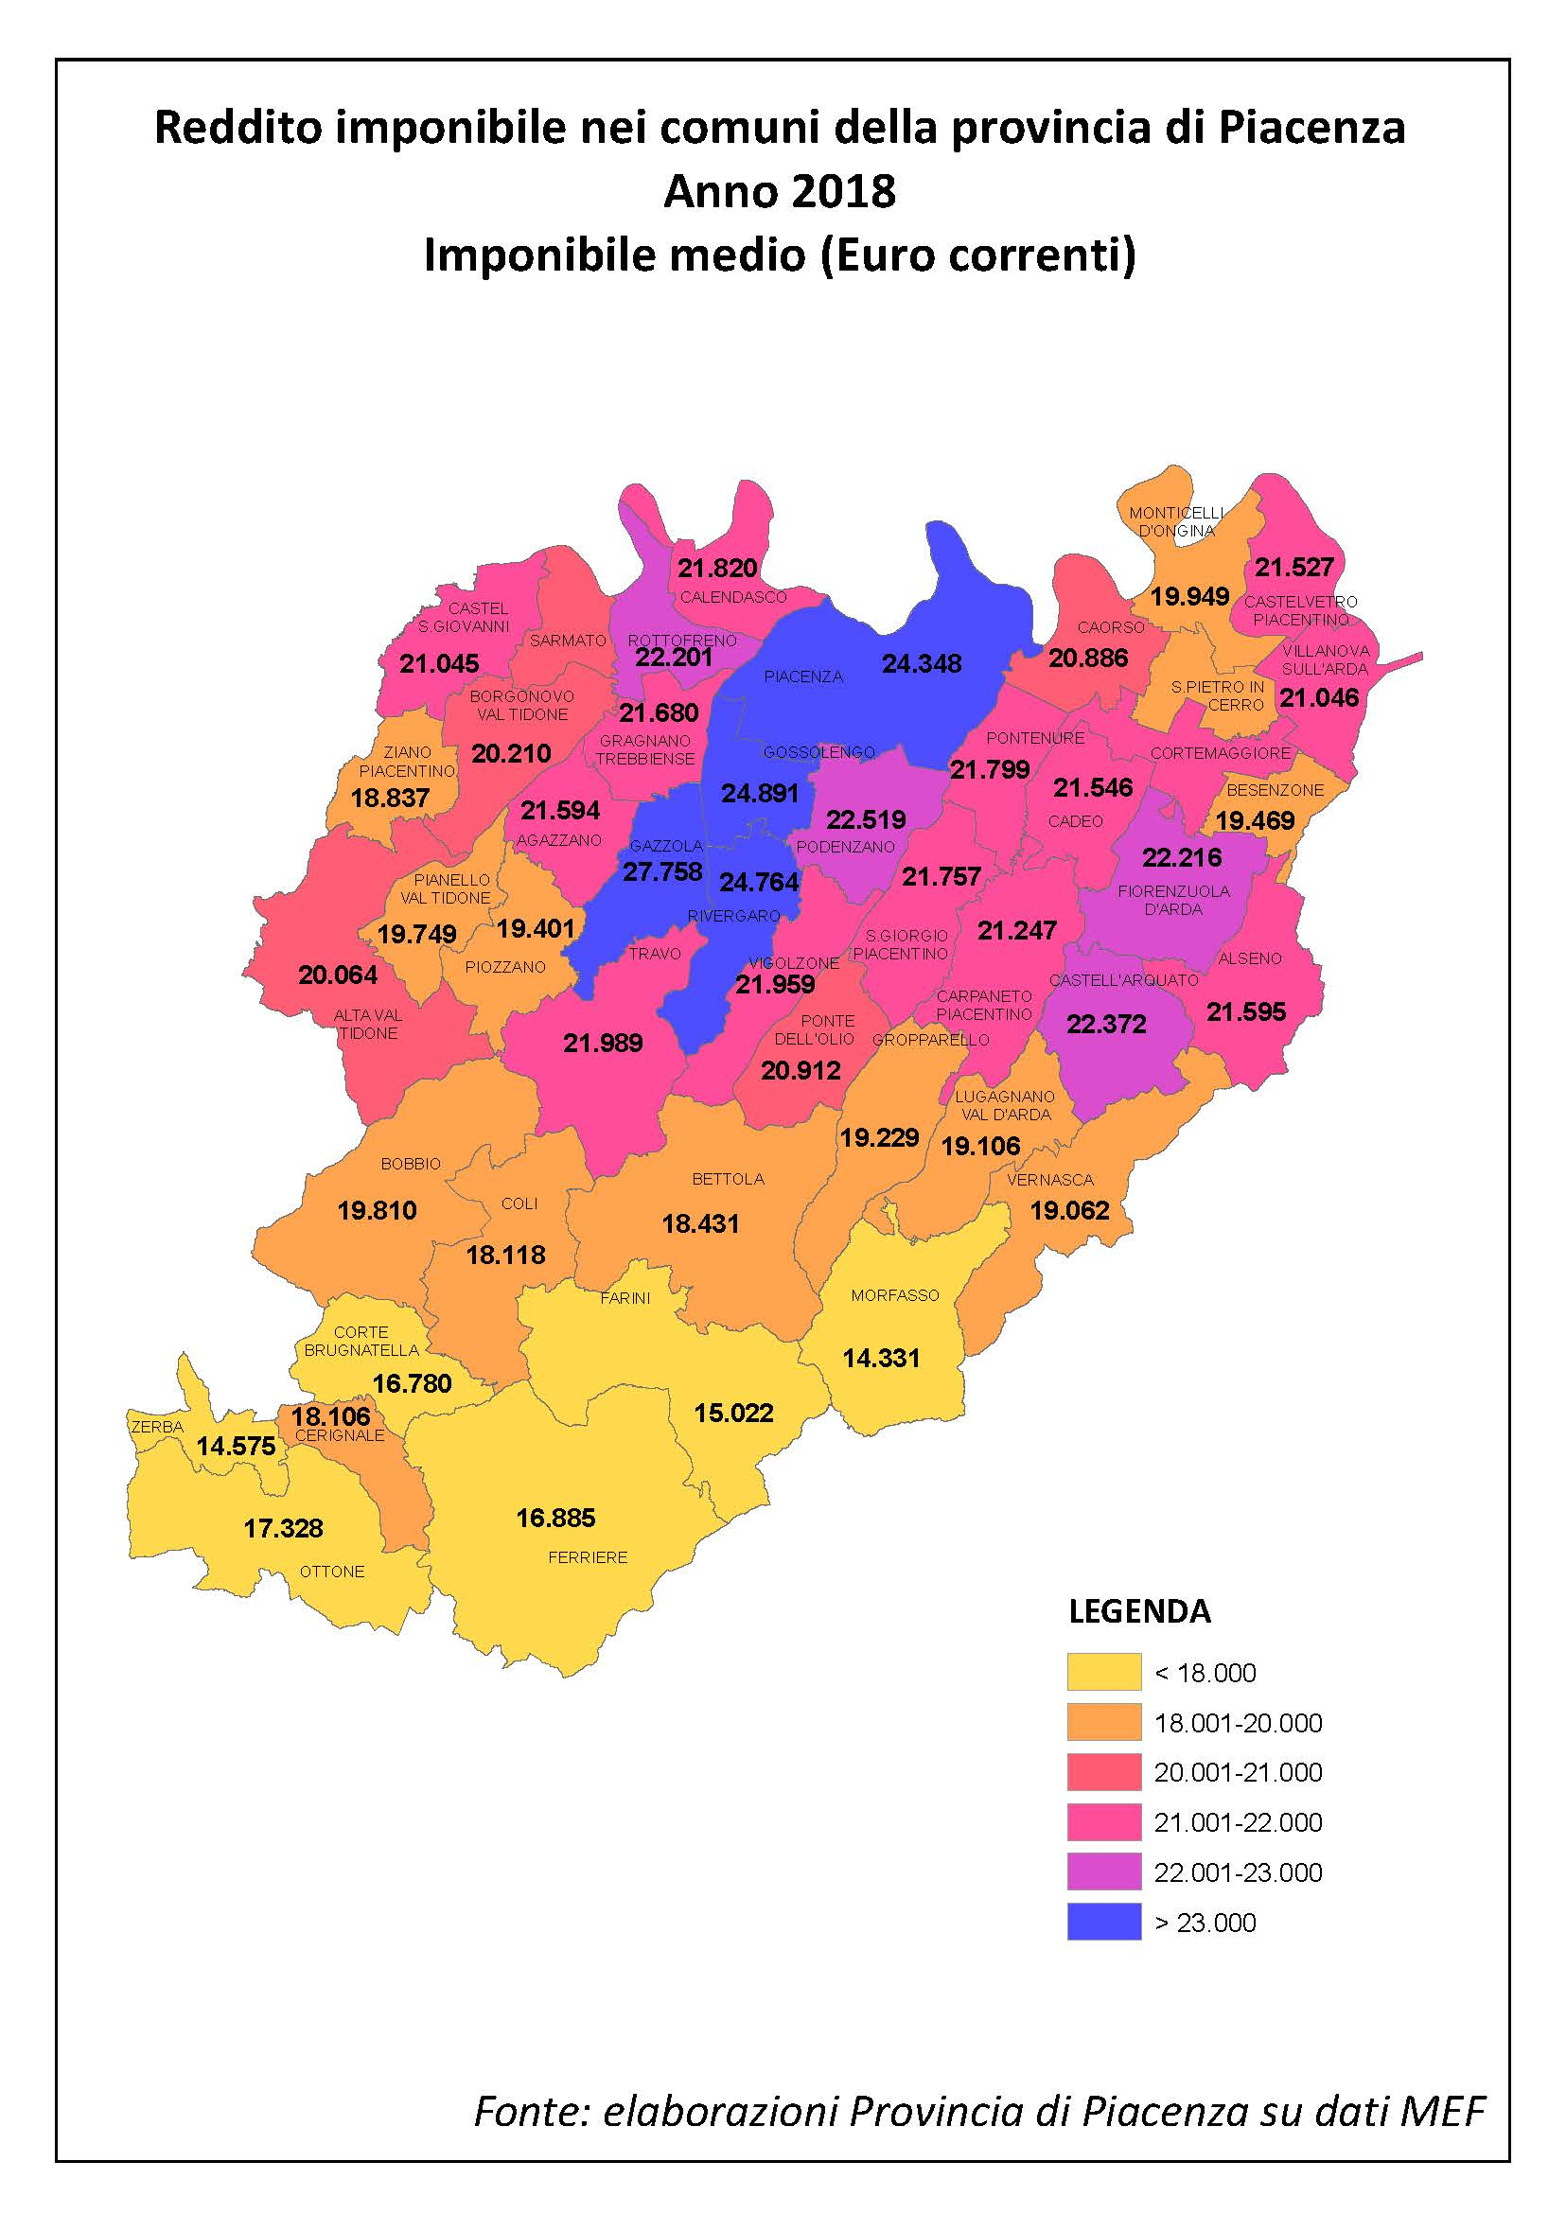
PILLOLE DI DIAGNOSI TERRITORIALE
Redditi e ricchezza/Qualità della vita
Elevati livelli di reddito pro capite, in linea con i valori regionali e largamente superiori a quelli nazionali
Valore aggiunto pro capite inferiore a quello regionale anche se superiore a quello nazionale
Differenziale negativo delle aree montane
Secondo le indagini nazionali (sole24 ore) buon posizionamento per lavoro, economia, istruzione; situazione critica per demografia e ambiente

Slide 15
PILLOLE DI DIAGNOSI TERRITORIALE
Sistema Produttivo
Forte attrattività in campo logistico, con insediamento di imprese leaders a livello nazionale ed internazionale, a Castel S. Giovanni/Piacenza e lungo l’asse della pianura
Tenuta del comparto manifatturiero, sia in termini di occupazione che di valore aggiunto
Dinamica del valore aggiunto manifatturiero inferiore al dato regionale e nazionale
Scarsa specializzazione nei settori high tech, in particolare rispetto alle realtà più dinamiche della Regione
Contrazione delle piccole imprese specie nell’edilizia e nel commercio
Calo delle imprese e dell’occupazione nelle aree montane
Elevata incidenza dei contratti a tempo determinato, favoriti anche dalla consistenza del comparto logistico e dell’occupazione a bassa intensità lavorativa (sviluppo dei contratti part-time)
Elevata incidenza di superfici di vendita commerciali al dettaglio, specie nel comparto alimentare, in particolare nel capoluogo e nei centri dell’asse di pianura, nei quali la presenza di servizi commerciali è articolata e ben strutturata
Contrazione degli esercizi commerciali di piccola dimensione
Nel comparto agroalimentare, numero consistente di produzioni DOC e DOCG, DOP, biologiche
Buone dimensioni medie delle aziende agricole in termini di SAU, elevata produttività del lavoro
Medio alta capacità dei suoli all’utilizzo agro-forestale in pianura/collina

Slide 16
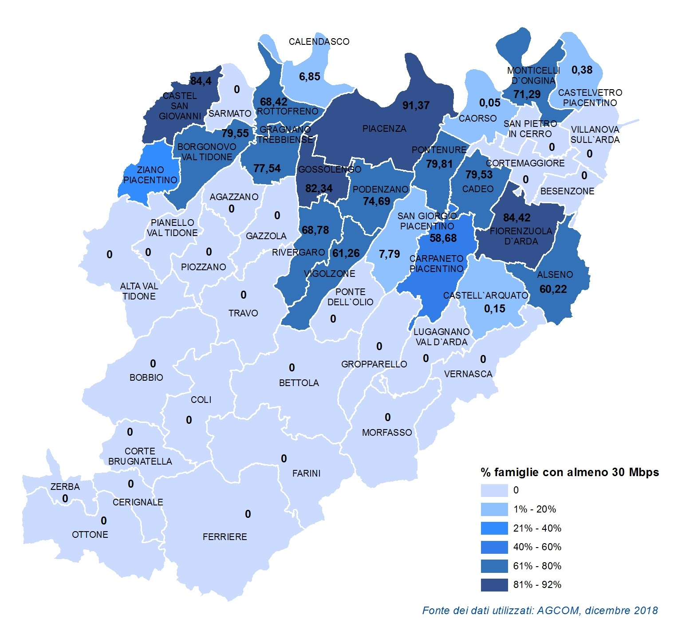
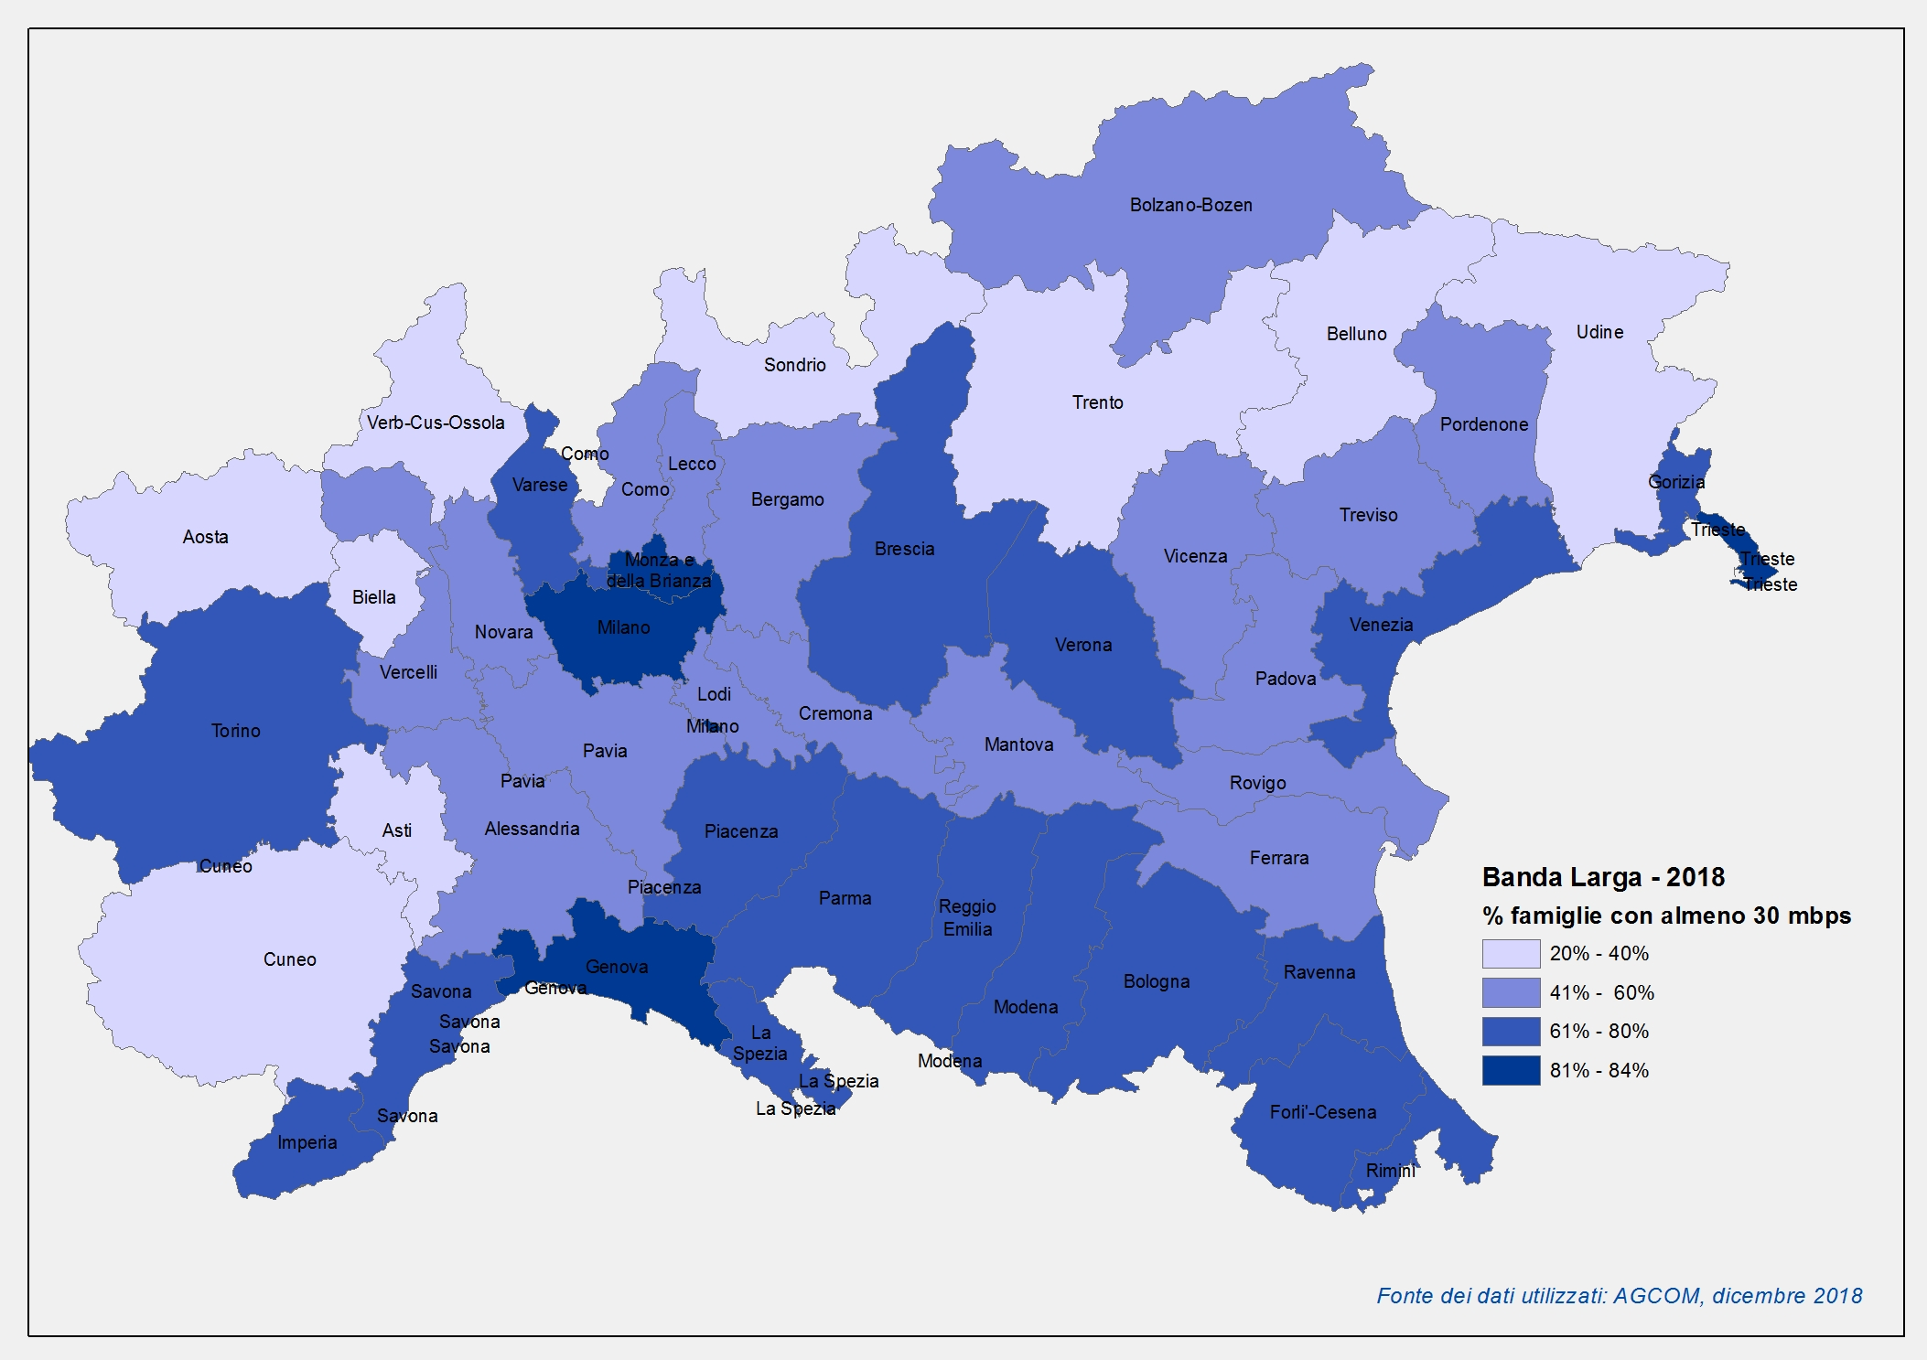
PILLOLE DI DIAGNOSI TERRITORIALE
Sistema Insediativo
Distribuzione dei servizi di scala territoriale fortemente polarizzata per numero e qualità delle prestazioni a Piacenza, Castel S. Giovanni, Fiorenzuola
Elevati tempi di accesso ai servizi ospedalieri per i comuni dell’Alto Appennino (eccetto Bobbio)ma anche per alcuni comuni di collina e di pianura (tempi di accesso superiori a 30 minuti)
Elevati tempi di accesso ai servizi commerciali (medie e grandi superfici di vendita) nei Comuni dell’Appennino
Patrimonio consistente di arre dismesse o sottoutilizzate che interessano quasi tutti i comuni
Elevata dispersione e frammentazione delle aree dismesse, molte delle quali di superfici limitate
Importante quota di dismesso agricolo
Connettività: buona connettività alla Banda Ultralarga (≥30Mbps) nei comuni di pianura della “Y rovesciata”, con diffusione superiore al 60% delle famiglie, connessione <30 Mbps estesa a quasi tutti i comuni compresi quelli collinari e montani
Connettività: assenza di connettività alla Banda Ultra larga (≥30Mbps) nei comuni di collina e di montagna, con percentuale nulla di famiglie con velocità di connessione ≥30Mbps » completa assenza di connettività nei comuni dell’alto Appennino

Slide 17
PILLOLE DI DIAGNOSI TERRITORIALE
Mobilità e accessibilità
Viabilità: Presenza di importanti assi autostradali: Importanza del nodo di Piacenza anche dal punto di vista delle infrastrutture ferroviarie, essendo luogo di intersezione tra la linea Milano-Bologna, la Piacenza-Cremona e la Piacenza-Alessandria. La linea per Alessandria consente al polo piacentino un collegamento ferroviario alla portualità ligure, strategico in vista della realizzazione Alta Velocità e del Terzo Valico. Rete viaria fortemente polarizzata dalla struttura territoriale che sviluppa una chiara visione gerarchica tra l’area della pianura, i territori pedecollinari e le aree interne della montagna.
Viabilità: rete viaria fortemente polarizzata dalla struttura territoriale che sviluppa una chiara visione gerarchica tra l’area della pianura, i territori pedecollinari e le aree interne della Montagna, debolezza delle connessioni trasversali alle valli.
Viabilità: mancata “chiusura” dell’itinerario della tangenziale di Piacenza e conseguente mancanza di una alternativa al raccordo tra la A21 e la A1 all’interno della città.
Infrastrutture per la ciclabilità: insufficiente collegamento tra gli itinerari di valenza locale (urbana) con gli itinerari provinciali, ancora da sviluppare; necessità di potenziamento dei collegamenti tra la rete ciclabile e i poli attrattori della mobilità con i nodi di interscambio del trasporto pubblico (ferroviario/autostazioni) e dei servizi alla mobilità ciclistica tanto sul fronte degli spostamenti quotidiani (velostazioni/punti di sosta) quanto su quello degli itinerari cicloturistici.
Mobilità pubblica: buona strutturazione del servizio lungo le direttrici che convergono su Piacenza;
Mobilità pubblica: assenza di collegamenti intervallivi
Mobilità pubblica: densità abitativa del territorio piuttosto bassa (ad eccezione di una cintura di 15/20 km da Piacenza) con domanda di mobilità debole, debolissima nei territori montani. Incremento della mobilità intercomunale e degli spostamenti interni effettuati prevalentemente con l’automobile.
Sicurezza stradale: mortalità complessiva per incidenti stradali in provincia di Piacenza superiore alla media nazionale; trend crescente degli incidenti sulle strade comunali extra-urbane, provinciali e statali. Elevata incidentalità sulla SP 10R Padana Inferiore

Slide 18
PILLOLE DI DIAGNOSI TERRITORIALE
Ambiente
Risorse naturali/Paesaggio. Diffusa presenza, in particolare nel territorio di pianura e di collina, di elementi di interesse storico-architettonico o testimoniale sia nei principali centri abitati, sia in territorio rurale. Diffusa presenza di ambiti di rilevanza paesaggistica geoambientale e ricchezza di percorsi panoramici, nella parte collinare e montana del territorio. Significativa presenza di esemplari arborei di notevole pregio paesaggistico, in particolare nell’alta pianura-collina. Alta percentuale di copertura vegetazionale del suolo nelle aree di montagna (oltre il 74%), presenza diffusa di connessioni ecologiche/verdi e blu nel territorio collinare e montano. Presenza di uno schema direttore della rete ecologica nella provinciale recapito in buona parte degli strumenti comunali
Risorse naturali/Paesaggio. Abbandono dei pascoli e dei prati montani, considerati “hot-spot” pregiati di biodiversità/ Progressiva colonizzazione spontanea del bosco che si abbassa di quota con potenziale aggressione anche di nuclei di antica formazione/ dismissione delle pratiche agricole con rischio di degrado ambientale e paesaggistico e alterazione degli equilibri idrogeomorfologici.
Risorse naturali/Paesaggio. Nelle aree di pianura limitata estensione di aree forestali (prevalentemente arboricoltura da legno), estrema rarefazione di elementi di diversità ecologica-ambientale nel territorio di pianura, limitati a strutturazioni lineari lungo i corsi d’acqua. Connessioni ecologiche/verdi e blu limitate al reticolo idrografico e orientate in direzione nord-sud, con assenza di connessioni trasversali, ad eccezione del fiume Po. Banalizzazione del territorio rurale ed elementi di origine naturale spesso connessi al solo reticolo idrografico. Presenza di numerosi nodi della rete ecologica e di varchi di connessione ecologica/verde e blu in prossimità di centri abitati.
Acque. Corpi idrici superficiali: buono stato quantitativo e in tutto il territorio, con presenza di grandi invasi che permettono di accumulare importanti riserve idriche (uso irriguo e potabile) e buono stato ecologico nel territorio montano e collinare anche se con deterioramenti significativi in corrispondenza dei centri abitati della zona pedecollinare.
Acque. Corpi idrici sotterranei: buona disponibilità della risorsa, ma stato chimico non buono in diversi contesti del territorio di pianura, specialmente per inquinamento da nitrati
Dissesti. Presenza di varie situazioni di interazione tra dissesti di versante e rischio idraulico del reticolo idrografico ed estese porzioni del territorio collinare-montano interessate da dissesti a vario grado di pericolosità, con diffusi interessamenti di zone insediate
Qualità aria. Problematica nella porzione di pianura del territorio, dove si concentrano anche le principali sorgenti emissive di alcuni inquinanti (PM10 e NOX).
Clima. Negli ultimi 50 anni tendenziale incremento delle temperature e riduzione delle precipitazioni medie, ma con intensificazione dei fenomeni, in tutte le fasce altimetriche della provincia/ Incremento dei fabbisogni irrigui, stress termici per le colture e per gli animali allevati, anticipazione dei cicli colturali, diffusione di fitopatologie e nuovi parassiti. Alcuni Comuni hanno aderito ad iniziative regionali, nazionali ma anche europee per contrastare il cambiamento climatico (il Patto dei Sindaci per il Clima e l’Energia, il progetto Life Climate changE-R, Piano di azione per l’Energia sostenibile e il Clima PAESC) ma il coinvolgimento è minore rispetto ad altre realtà della Regione.

Slide 19
PILLOLE DI DIAGNOSI TERRITORIALE
GOVERNANCE
Frammentazione amministrativa, scarso dinamismo dei processi di associazione e di aggregazione
Efficienza della spesa dei comuni relativamente elevata, alta autonomia finanziaria e bassa rigidità strutturale della spesa

Slide 20
STIMA DELLA CAPACITA’ INSEDIATIVA AL 2050 E DINAMICA DELL’USO DEL SUOLO
NUOVO SUOLO URBANIZZABILE AL 2050 DA LEGGE REGIONALE 24/17
COMUNE | Urbanizzato A (ha) | Urbanizzabile 3% A (ha)
Agazzano | 155,15 | 4,65
Alseno | 246,61 | 7,40
Alta Val Tidone | 186,03 | 5,58
Besenzone | 40,71 | 1,22
Bettola | 151,48 | 4,54
Bobbio | 194,31 | 5,83
Borgonovo Val Tidone | 333,09 | 9,99
Cadeo | 253,09 | 7,59
Calendasco | 157,96 | 4,74
Caorso | 334,00 | 10,02
Carpaneto Piacentino | 331,79 | 9,95
Castel San Giovanni | 671,98 | 20,16
Castell'Arquato | 195,80 | 5,87
Castelvetro Piacentino | 263,28 | 7,90
Cerignale | 15,55 | 0,47
Coli | 52,53 | 1,58
Corte Brugnatella | 44,22 | 1,33
Cortemaggiore | 261,68 | 7,85
Farini | 90,84 | 2,73
Ferriere | 180,65 | 5,42
Fiorenzuola d'Arda | 481,68 | 14,45
Gazzola | 281,72 | 8,45
Gossolengo | 206,50 | 6,19
Gragnano Trebbiense | 188,04 | 5,64
Gropparello | 220,12 | 6,60
COMUNE | Urbanizzato A (ha) | Urbanizzabile 3% A (ha)
Lugagnano Val d'Arda | 176,53 | 5,30
Monticelli | 326,75 | 9,80
Morfasso | 164,01 | 4,92
Ottone | 44,17 | 1,33
Piacenza | 3.111,54 | 93,35
Pianello | 87,88 | 2,64
Piozzano | 40,97 | 1,23
Podenzano | 458,55 | 13,76
Ponte dell'Olio | 200,76 | 6,02
Pontenure | 354,51 | 10,64
Rivergaro | 469,68 | 14,09
Rottofreno | 391,98 | 11,76
San Giorgio Piacentino | 238,87 | 7,17
San Pietro in Cerro | 43,67 | 1,31
Sarmato | 261,77 | 7,85
Travo | 160,86 | 4,83
Vernasca | 112,38 | 3,37
Vigolzone | 245,68 | 7,37
Villanova sull'Arda | 126,04 | 3,78
Zerba | 12,68 | 0,38
Ziano Piacentino | 168,54 | 5,06
TOTALE | 12.736,67 | 382,10
VARIAZIONE DEL SUOLO PER USI PRODUTTIVI*
(ha)
 | 1994 -2003 | 2003-2008 | 2008-2014 | 2014 - 2017
Pianura | 555 | 757 | 558 | 51
Collina | 199 | 207 | 239 | 53
Montagna | -43 | 2 | 11 | 39
*classe 1.2
 | 2008-2014 | 2014 - 2017
Cadeo | 36 | 4
Caorso | 57 | 1
Castel S. Giovanni | 63 | 10
Fiorenzuola | 63 | 7
Monticelli | 39 | 3
Piacenza | 169 | 16
Pontenure | 61 | 2

Slide 21
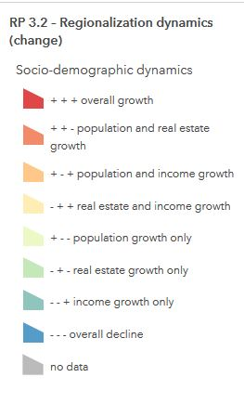
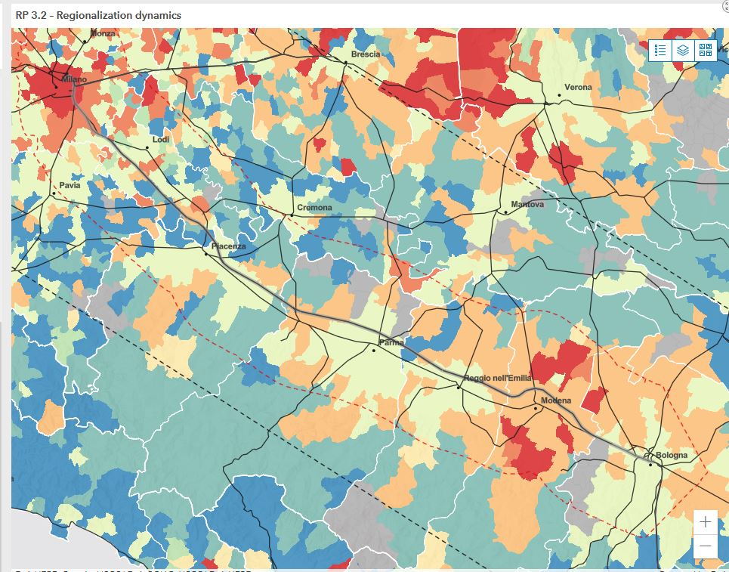
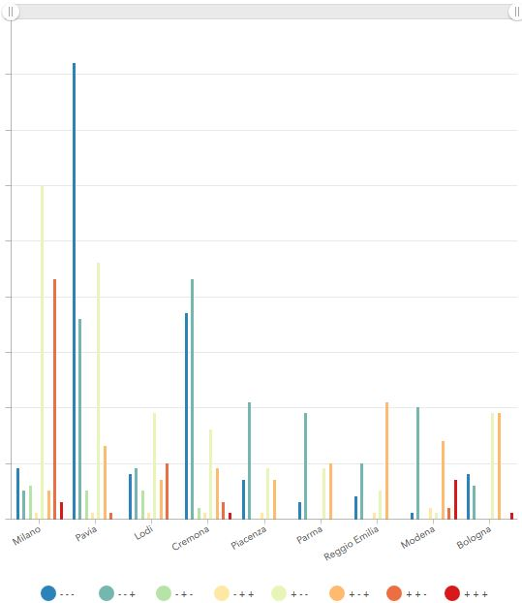
E PER CONCLUDERE: UNA VISTA DALL’ALTO
Fonte: Espon progetto Imagine

Slide 22
PRIME DOMANDE PER IL DIBATTITO
IL QUADRO CONOSCITIVO E’ COMPLETO? AVETE INFORMAZIONI AGGIUNTIVE DA DARCI?
PIACENZA NEL BACINO PADANO: RUOLO? FATTORI DI CRITICITA’ DA SUPERARE? VOCAZIONI DELLE DIVERSE PARTI DEL TERRITORIO SU CUI FAR LEVA?
DINAMICHE DEMOGRAFICHE: ATTRARRE POPOLAZIONE GIOVANE E NUOVE FAMIGLIE? QUALI OPPORTUNITA’ PUO’ OFFRIRE PIACENZA IN TERMINI DI OCCUPAZIONE E QUALITA’ DELLA VITA? (servizi/formazione/cultura/ambiente) QUALE RUOLO PER I FLUSSI MIGRATORI DI POPOLAZIONE STRANIERA? COME RIPENSARE LE POLITICHE DI WELFARE?
USCITA DALLA PANDEMIA COME OPPORTUNITA’? L’ESPERIENZA DEL LAVORO A DISTANZA PUO’ OFFRIRE NUOVE OPPORTUNITA’ A PIACENZA, IN PARTICOLARE ALLE AREE PERIFERICHE? QUALI TEMI DEVONO ESSERE AFFRONTATI PRIOROTARIAMENTE IN QUESTA DIREZIONE? VI SONO ESPERIENZE CHE POSSONO ESSERE CONDIVISE?
SISTEMA PRODUTTIVO E SISTEMA DEL LAVORO: MANIFATTURA DI QUALITA’, CUTLURA, ENOGASTRONOMIA, TURISMO? COME SI COLLOCA IL TERRITORIO PIACENTINO RISPETTO A QUESTI DRIVERS DI SVILUPPO?
LOGISTICA: FONTE DI SVILUPPO MA ANCHE DI IMPORTANTI CRITICITA’ IN TERMINI DI CONSUMO DI SUOLO, DI IMPATTO SULL’AMBIENTE, SULLA DIFFUSIONE DI FORME DI ALVORO PRECARIO; QUALE RUOLO PER IL FUTURO? E’ POSSIBILE UNA LOGISTICA PIU’ SOSTENIBILE? CON QUALI STRUMENTI?
POLI PRODUTTIVI E POLI FUNZIONALI:IL PTCP INDIVIDUA LE POLARITA’ SOVRACOMUNALI PRODUTTIVIE FUNZIONALI PRINCIPALMENTE NEL CAPOLUOGO E LUNGO GLI ASSI DELLA Y CORICATA; LO SVILUPPO DI QUESTI ANNI E’ STATO COERENTE CON QUESTE INDICAZIONI? RITENETE CHE VADANO CONFERMATE PUR NEL QUADRO DEI DIVERSI STRUMENTI NORMATIVI E ATTUATIVI MESSI IN CAMPO DALLA NUOVA LEGGE URBANISTICA?
RIGENERAZIONE URBANA E AREE DISMESSE: RITENETE CHE IL PATRIMONIO DI AREEE ED EDIFICI DISMESSI RAPPRESENTI UN’OPPORTUNITA’ IN COERENZA CON LE INDICAZIONI DELLA NUOVA LEGGE URBANISTICA?
MOBILITA’ E ACCESSIBILITA’: CONDIVIDETE L’INDICAZIONE PRIORITARIA PER UNA MOBILITA’ PU’ SOSTENIBILE E SICURA COME CRITERIO AL QUALE ORIENTARE LE SCELTE FUTURE?
SISTEMI AMBIENTALI E SERVIZI ECOSISTEMICI: LA NUOVA LEGGE E LE DIRETTIVE REGIONALI ATTRIBUISCONO IMPORTANZA CENTRALE AL RICONOSCEMENTO, ALLA TUTELA E AL POTENZIAMENTO DEI SERVIZI ECOSISTEMICI, NELL’AMBITO DELLE POLITICHE URBANISTICHE E TERRITORIALI E NEL QUADRO DELLA AZIONE DI PREVENZIONE DEL CAMBIAMENTO CLIMATICO; CONDIVIDETE QUESTA INDICAZIONE? RITENETE POSSA COSTITUIRE UNA DELLE DIRETTRICI FONDAMENTALI DELLA STRATEGIA DEI PUG E DEL PTAV?
SECONDO LA LEGGE IL PTAV PUO’ PREVEDERE L’ATTTRIBUZIONE DIFRENZIATA DI CAPACITA’ INSEDIATIVA, ACCOMPAGNADOLA A MISURE DI PEREQUAZIONE TERRITORIALE. SARESTE FAVOREVOLI A QUESTA SCELTA, AD ESEMPIO PERCHE’ FUNZIONALE AD UNA STRATEGIA TERRITORIALE PIU’ COERENTE?
GOVERNANCE: EMERGE UN’ELEVATA FRAMMENTAZIONE AMMINISTRATIVA CHE PUO’ DETERMINARE UNA PARECELLAZIONE DELLE POLITICHE URBANISTICHE E DI SVILUPPO; PUO’ ESSERE AUSPICABILE INTRODURRE SEDI E STRUMENTI DI RACCORDO? PUO’ ESSERE UTILE CHE L’ASSEMBLEA DEI SINDACI SVOLGA UN’ATTIVITA’ PERMANENTE DI MONITORAGGIO DELL’ATTUAZIONE DELPTAV E DELLE DINAMICHE URBANISTICHE E TERRITORIALI?

Slide 23

CRONOPROGRAMMA
CONSULTAZIONE PRELIMINARE
consultazione comuni, stakeholders, presentazione pubblica
ASSUNZIONE DEL PIANO
ADOZIONE DEL PIANO
maggio – luglio 2021
giugno – settembre 2021
dicembre 2021
maggio 2022

Slide 24

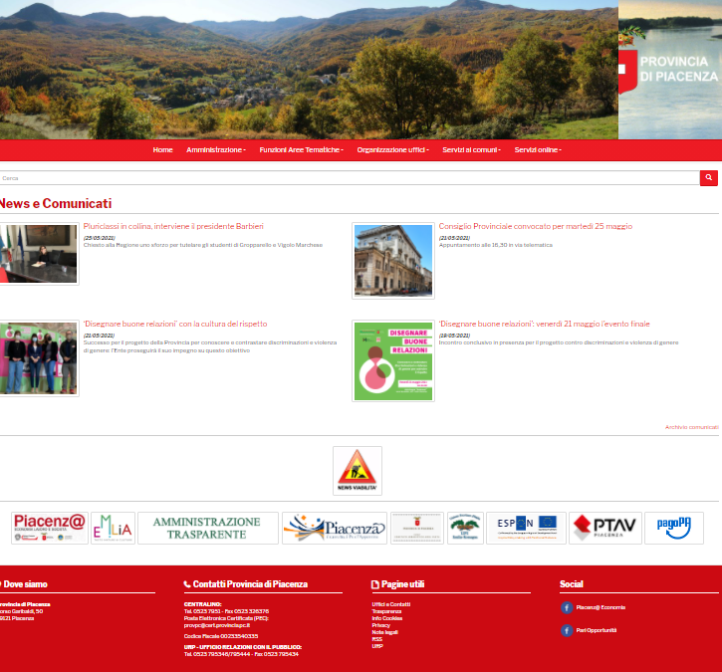
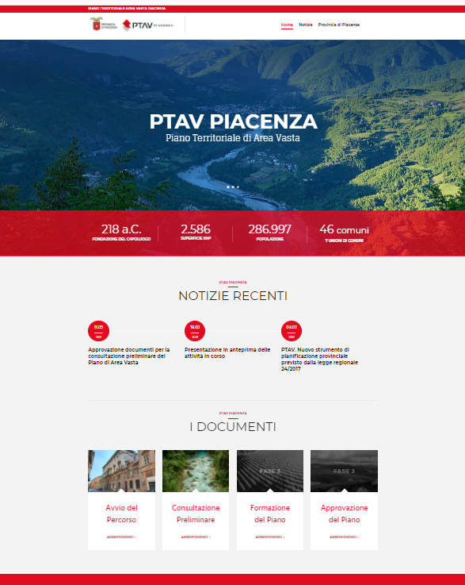
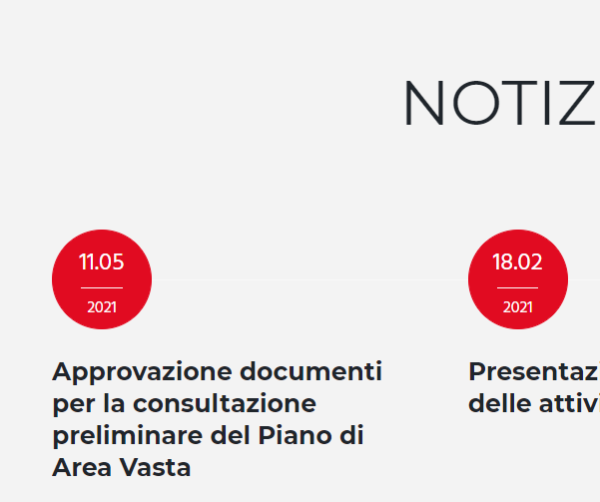

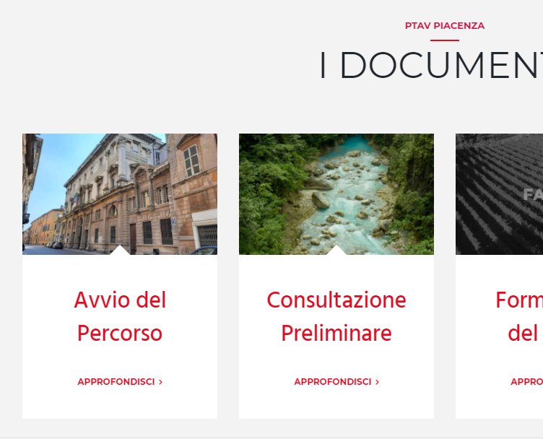
IL SITO INTERNET DEL PIANO: ptavpiacenza.it
Percorsi possibili a partire dalla homepage della Provincia:
icona a fondo pagina
Funzioni Aree Tematiche > Territorio e Urbanistica > PTAV
Sezioni principali del sito ptavpiacenza:
Sezione news
Sezione documenti

Slide 25
IL GRUPPO DI LAVORO
Presidente dell’Amministrazione Provinciale:
Patrizia Barbieri
Ufficio di Piano:
Servizio “TERRITORIO E URBANISTICA, SVILUPPO, TRASPORTI, SISTEMI INFORMATIVI, ASSISTENZA AGLI ENTI LOCALI”
Vittorio Silva, Direttore Generale e Dirigente del Servizio, Responsabile dell’Ufficio di Piano
Giovanna Baiguera
Pietro Bosi
Roberto Buschi
Antonio Colnaghi
Elena Fantini
Gianmarco Maserati
Vincenza Ruocco
Valeria Toscani
Elena Visai, Garante della comunicazione e della partecipazione
Servizio “VIABILITÀ”
Davide Marenghi, Dirigente del Servizio
Ufficio di staff “PERSONALE, AFFARI GENERALI, CONTRATTI”
Luigi Terrizzi, Segretario generale, Dirigente dell’Ufficio di staff
Segreteria ed attività amministrativa
Servizio “TERRITORIO E URBANISTICA, SVILUPPO, TRASPORTI, SISTEMI INFORMATIVI, ASSISTENZA AGLI ENTI LOCALI”
Rosella Caldini
Valeria Costantino
Contributi specialistici esterni:
AMBITER s.r.l.
Università Cattolica del Sacro Cuore – Laboratorio di Economia Locale (LEL) di Piacenza
Politecnico di Milano – Polo territoriale di Piacenza - Dipartimento di Architettura e Studi Urbani (DAStU)
Politecnico di Milano – Polo territoriale di Piacenza - Dipartimento di Ingegneria Civile e Ambientale
TRT Trasporti e Territorio s.r.l.
Politecnica soc. coop.
Progetto grafico:
BLACKLEMON s.r.l.

Slide 26

PIANO TERRITORIALE DI AREA VASTA
GRAZIE PER
L’ATTENZIONE!
www.ptavpiacenza.it

